Slide 1
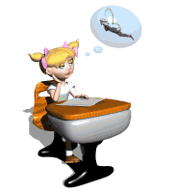
Что изучает физика?

Slide 2
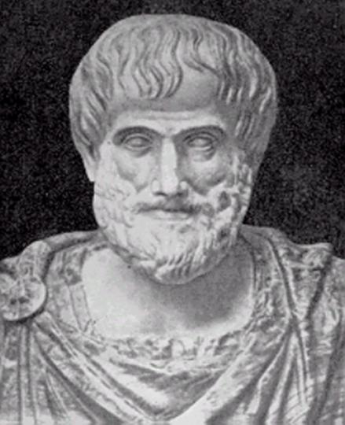
Слово "физика" происходит от греческого слова "фюзис", что означает природа. Оно впервые появилось в сочинениях одного из известнейших мыслителей древности - Аристотеля, жившего в 4 веке до нашей эры.

Slide 3
В русский язык слово "Физика" было введено Михаилом Васильевичем Ломоносовым, когда он издал в России первый учебник физики в переводе с немецкого языка. Физика - наука о природе.

Slide 4
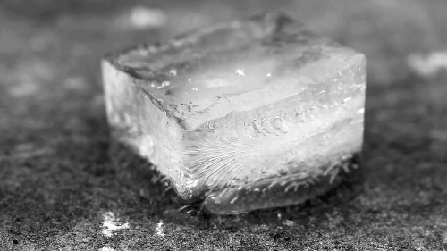
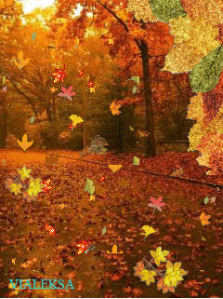
В окружающем нас мире происходят разнообразные изменения или явления. Так, например, кусочек льда, внесенный в теплую комнату, начинает таять. Вода в чайнике, поставленном на огонь, закипит. Листья с деревьев падают на землю.

Slide 5
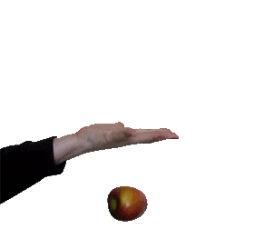
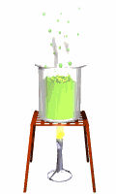
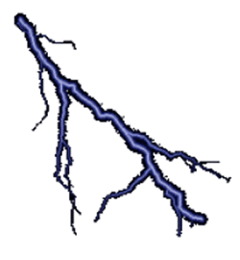
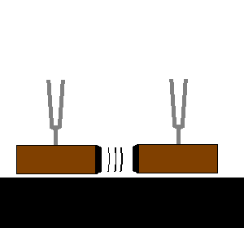
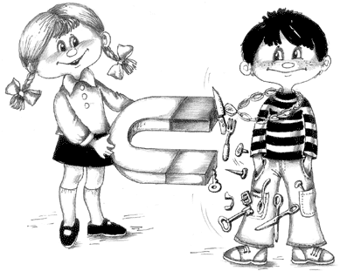
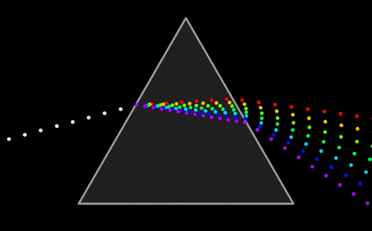
Физические явления:
механические
тепловые
электрические
звуковые
магнитные
световые

Slide 6
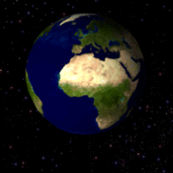
Задача физики состоит в том, чтобы открывать и изучать законы, которые связывают между собой различные физические явления, происходящие в природе.
Например, смена дня и ночи объясняется тем, что Земля движется вокруг своей оси.

Slide 7
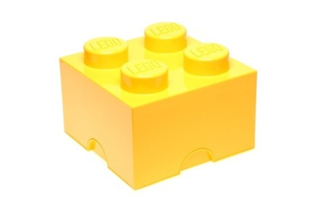
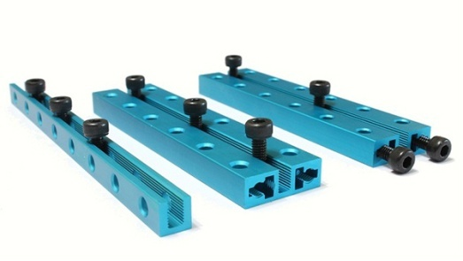
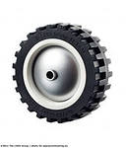
Некоторые физические
термины
Физическое тело | Вещество
Детали конструктора «Лего» | Пластмасса
 | Резина

Slide 8
Наблюдения и опыты
Наблюдение- целенаправленное восприятие, обусловленное задачей деятельности.
Опыт - воспроизведение какого-нибудь явления экспериментальным путем, создание чего-нибудь нового, в определенных условиях с целью исследования, испытания.

Slide 9
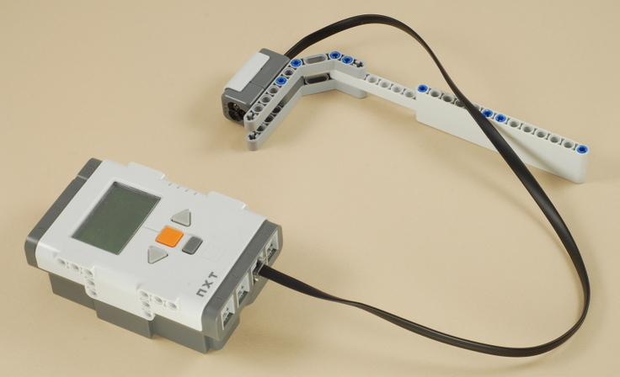
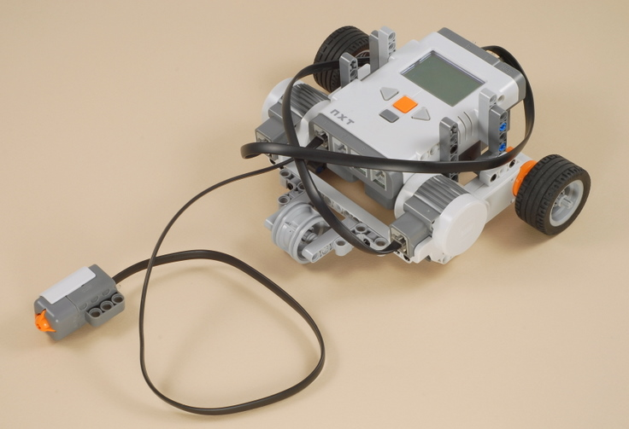
Использование конструкторов «Лего»
в исследовательской деятельности
Робот-светомер
Робот-дальномер

